Slide 1
Anti-« LKM », LM, LC et clinique: cohorte de 36 patients
Louis Waeckel, David Goncalves, Nicole Fabien
Et nombreuses photos IFI: René-Louis Humbel
Séminaire GEAI 14 juin 2021

Slide 2
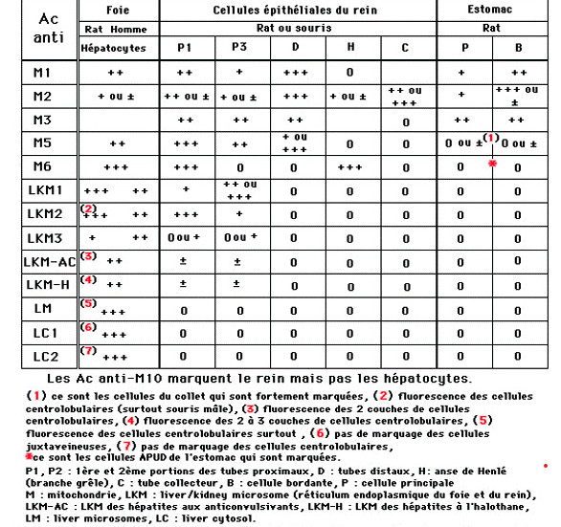
Quelques définitions
LKM2 CYP2C8,9,10
LKM3 uridyl-glucuronyl-transferase
LKM-AC CYP3A1, 2C11
LKM-H CYP2B1, 2E1, 2C11
disulfite isomérase
et carboxyl-estérase
LM CYP1A1 et CYP1A2
LKM-X CYP2A6
LKM- X = CYP3A4 et 2E1
foie (centrolobulaire/LM) + rein
CDROM 2012 J.C.Monier, C.Auger, N.Fabien

Slide 3
Les cibles = cytochromes P450 = enzymes qui participent au métabolisme oxydatif des médicaments responsables des hépatites iatrogènes
CYP450 2D6 LKM1 AUTOIMMUNE HEPATITIS TYPE 2
CYP450 2C9 LKM2 TIENILIC ACID INDUCED
CYP450 1A1 POLYENDOCRINE SYNDROME 1
CYP450 1A2 DIHYDRALAZINE INDUCED
CYP450 3A CONVULSIVANT INDUCED
CYP450 3A4 IMMUNOSUPRESSIVE DRUGS
CYP450 2E1 HALOTHANE INDUCED
ALCOOL ABUSE
P450 2E1:uniquement exprimé dans le foie dans le rein chez le rat et la souris
et uniquement chez les mâles par induction par la testostérone .
Pr.René-Louis Humbel
+ Antigènes modifiés par le médicament, comme la carboxyl-estérase trifluoacétylée de 59kDa (le trifluoacétyl est un métabolite de l'halothane): hépatites médicamenteuses à l'halothane
Une modification médicamenteuse de certains auto-Ag = Ac contre l'Ag modifié ou contre l'Ag natif

Slide 4
Ac anti-LC: liver cytosol
1.Variétés d'Ac anti-LC :caractérisés par une fluorescence homogène du cytoplasme des hépatocytes. spécifiques du foie
*Ac anti-LC: tous les hépatocytes (non visualisés si LKM1 + )
*Ac anti-LC1 : hépatocytes sauf ceux les plus proches de la veine centrolobulaire (1 couche) souvent en association avec les Ac anti-LKM1 mais non visualisés dans ce cas
*Ac anti-LC2 : hépatocytes sauf ceux proches de la veine centrolobulaire (2/3 couches)
Reconnaissent des molécules non associées à des organites cellulaires ou de passage dans le cytosol
Une des cibles des anti-LC1 est une formiminotransférase cyclodéaminase hépatique de 62kDa de l'homme ou de 58kDa du rat présente dans la cellule sous forme d'un tétramère de 250kDa.
Autres cibles des Ac anti-LC1: peptides cytosoliques de 35, 39, 47, 50 et 55kDa ( immunoblot)
2.Autres auto-Ac : anti-p95c (c pour cytosol) : spécifiques de la p97/valosin-containing protein (VCP)
La VCP est une "ATPase associée à des activités cellulaires variées qui agit comme une molécule chaperone notamment dans la dégradation dépendant de l'ubiquitine protéasome. Ces auto-Ac inhiberaient in vitro l'assemblage de l'enveloppe nucléaire
Sur immunoblot de cytosol de foie: protéine de 40kDa
Détectables chez 57% des sujets avec porphyries cutanées tardives sporadiques surtout si HVC +
Les CBP (12,5%?) avec ces auto-Ac : pronostic moins sévère

Slide 5
1. Aspect LKMx/LM Fluorescence des tubes rénaux proximaux : P1/P2/P3 cortex distaux: TD Médullaire + LM au niveau du foie
2. Aspect LKMx/LC Fluorescence des tubes rénaux proximaux : P1/P2/P3 cortex distaux: TD Médullaire + LC: liver cytosol ou liver cytosol 1 ou liver cytosol 2
au niveau du foie
3. Aspect LM ou LC (LC, LC1,LC2)
sans marquage des tubes rénaux

Slide 6
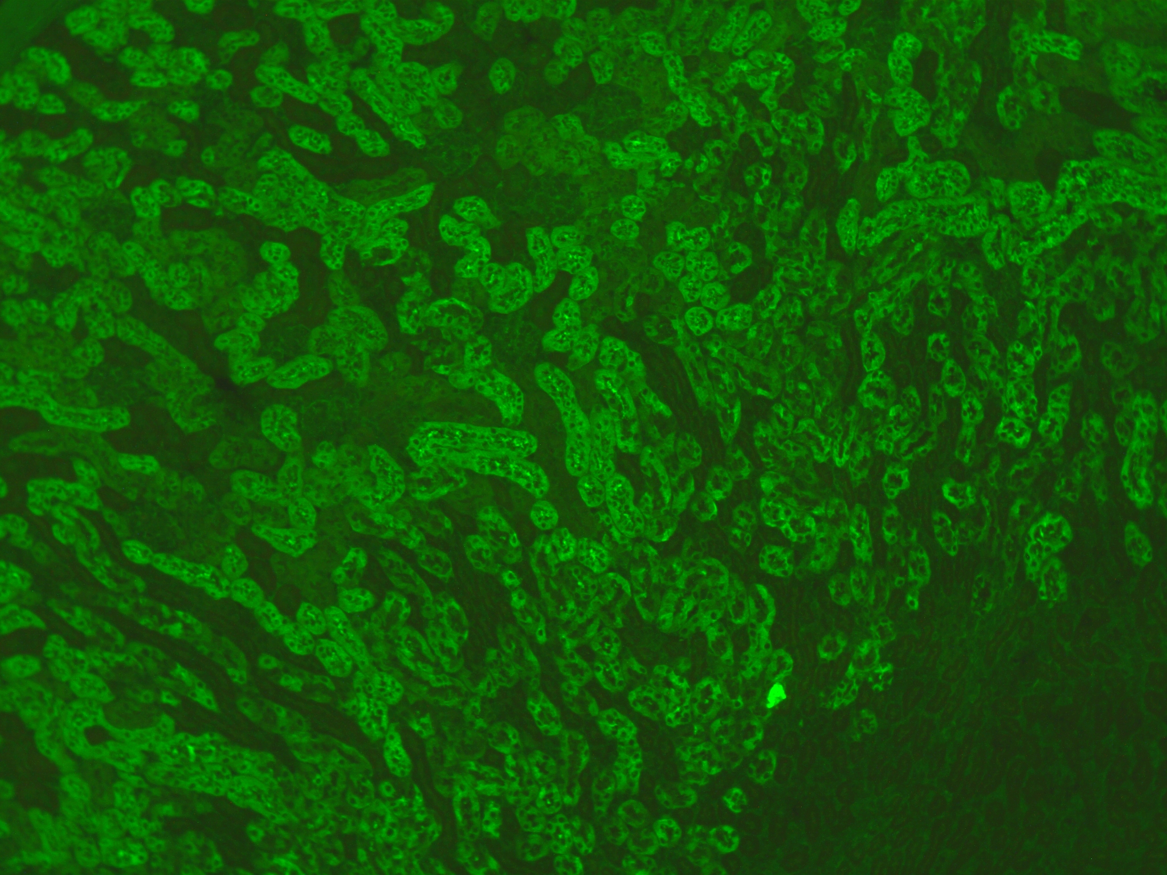
ANTI – LKM ANTIBODIES
P1
P2
PROXIMAL TUBULI
P3
D
DISTAL TUBULI
MOUSE KIDNEY
Pr.René-Louis Humbel

Slide 7
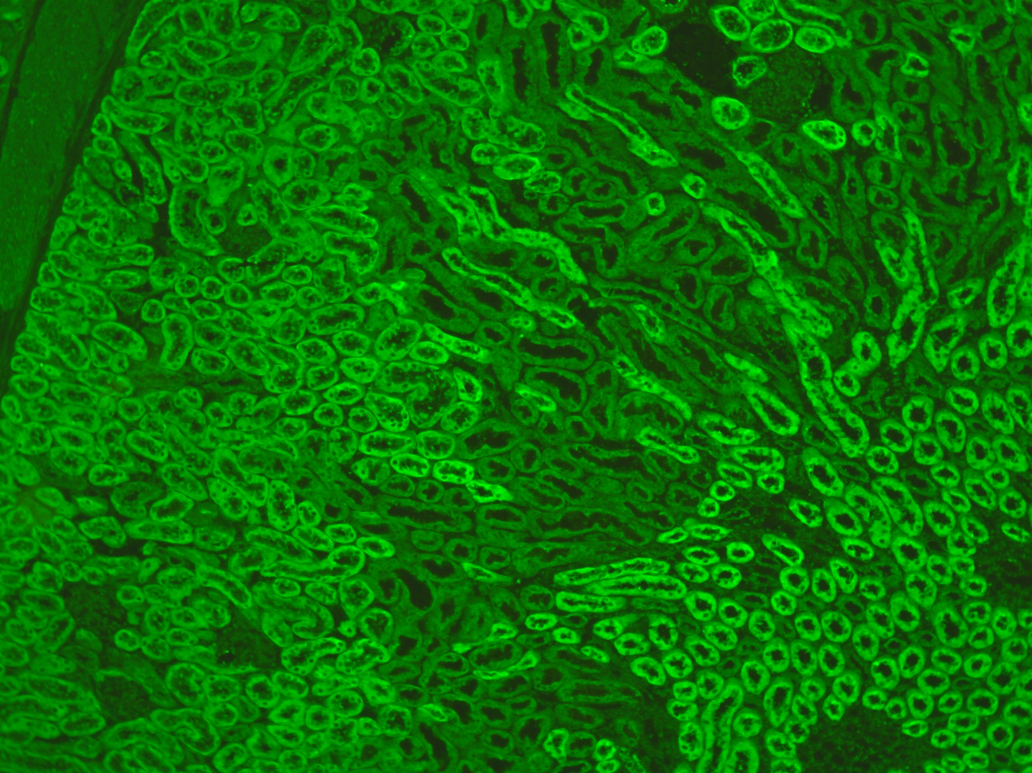
P1
P2
P3
D
Pr.René-Louis Humbel

Slide 8
CDROM 2012 J.C.Monier, C.Auger, N.Fabien

Slide 9
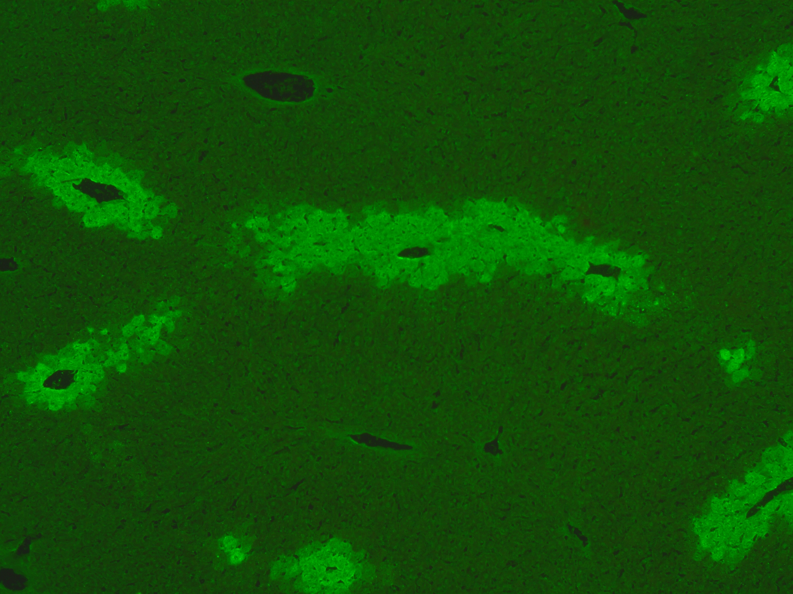
ANTI 1A2
Pr.René-Louis Humbel

Slide 10
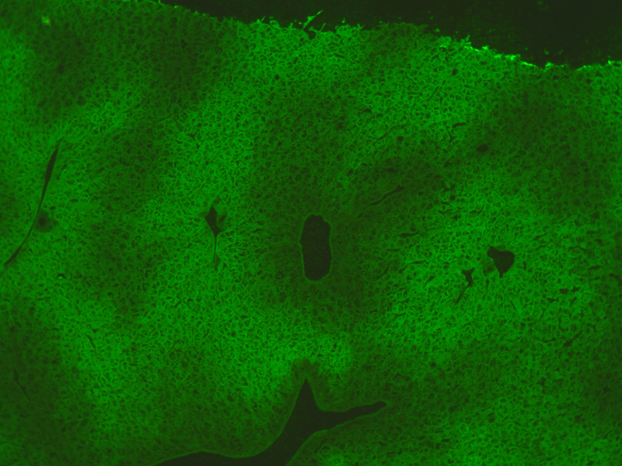
ANTI-LC1
MOUSE LIVER
Pr.René-Louis Humbel

Slide 11
cohorte HCL: 36 patients
3 LC
5 LC1
3 LC2
5 LM
4 KMX/LC
1 KMX/LC1
15 KMX/LM

Slide 12
1. Aspect LKMx/LM Fluorescence des tubes rénaux + LM au niveau du foie

Slide 13
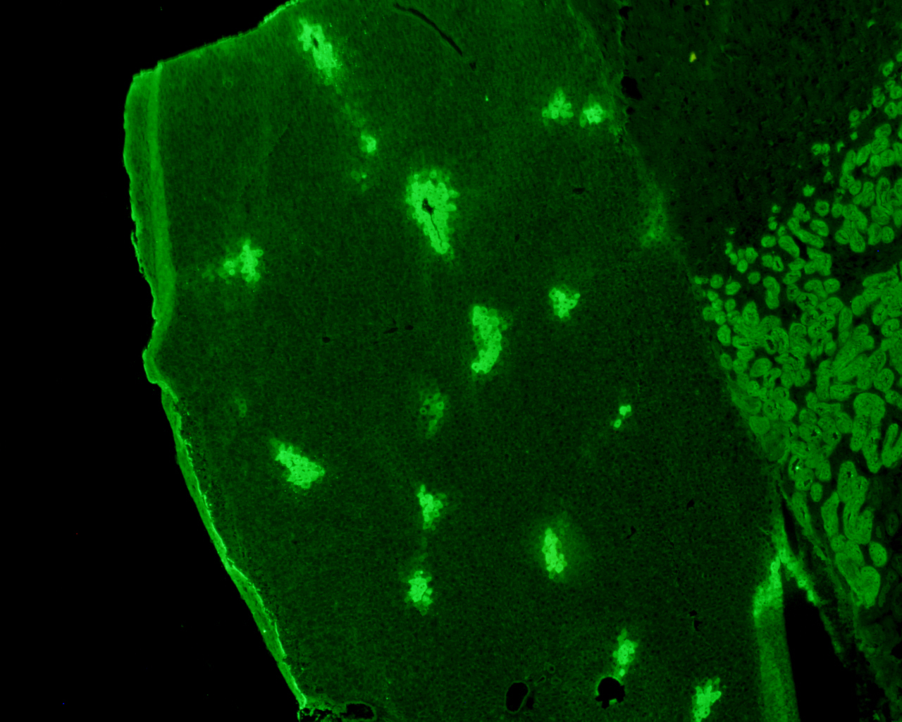
Foie de rat x5

Slide 14
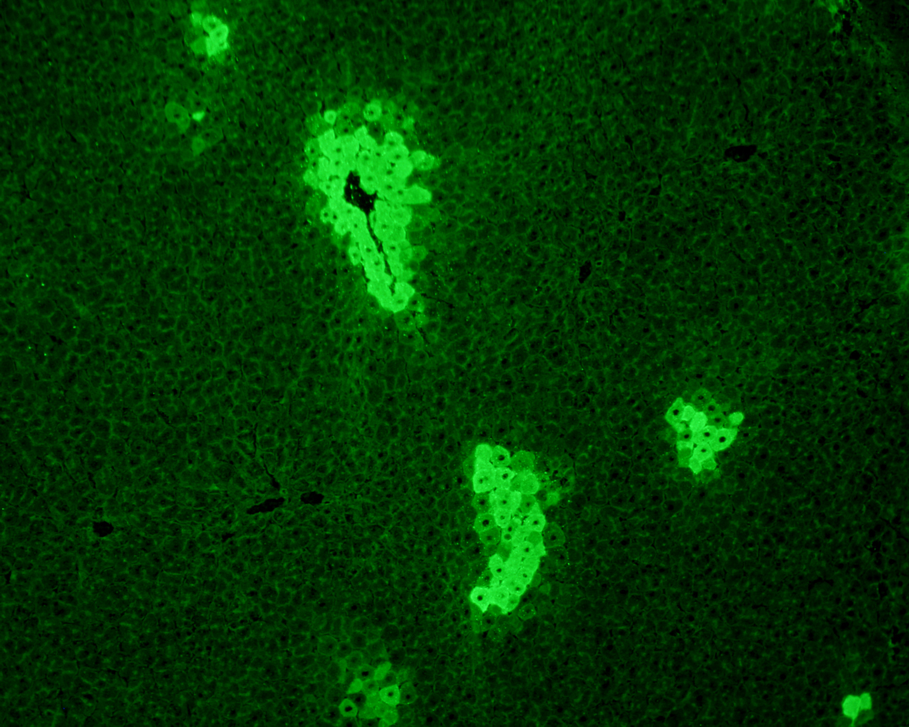
Foie de rat x10

Slide 15
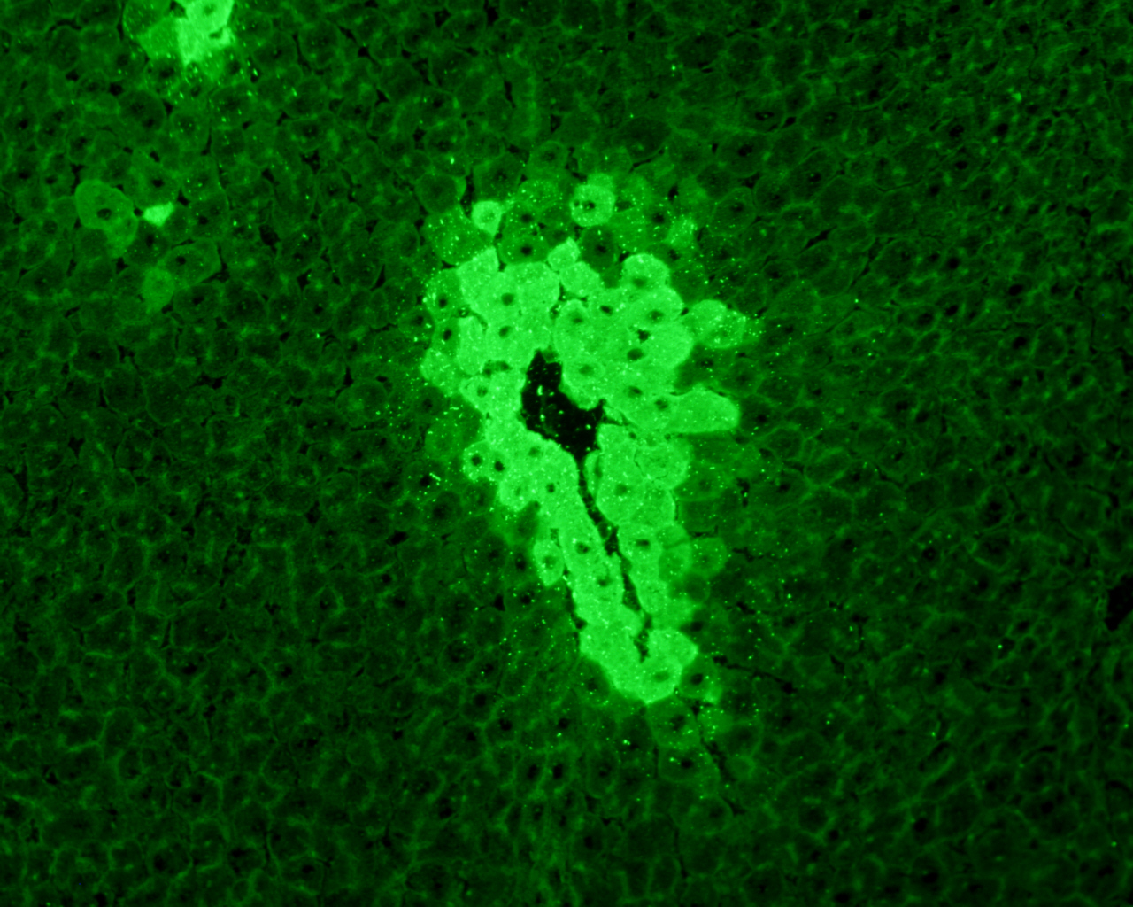
Foie de rat x 20

Slide 16
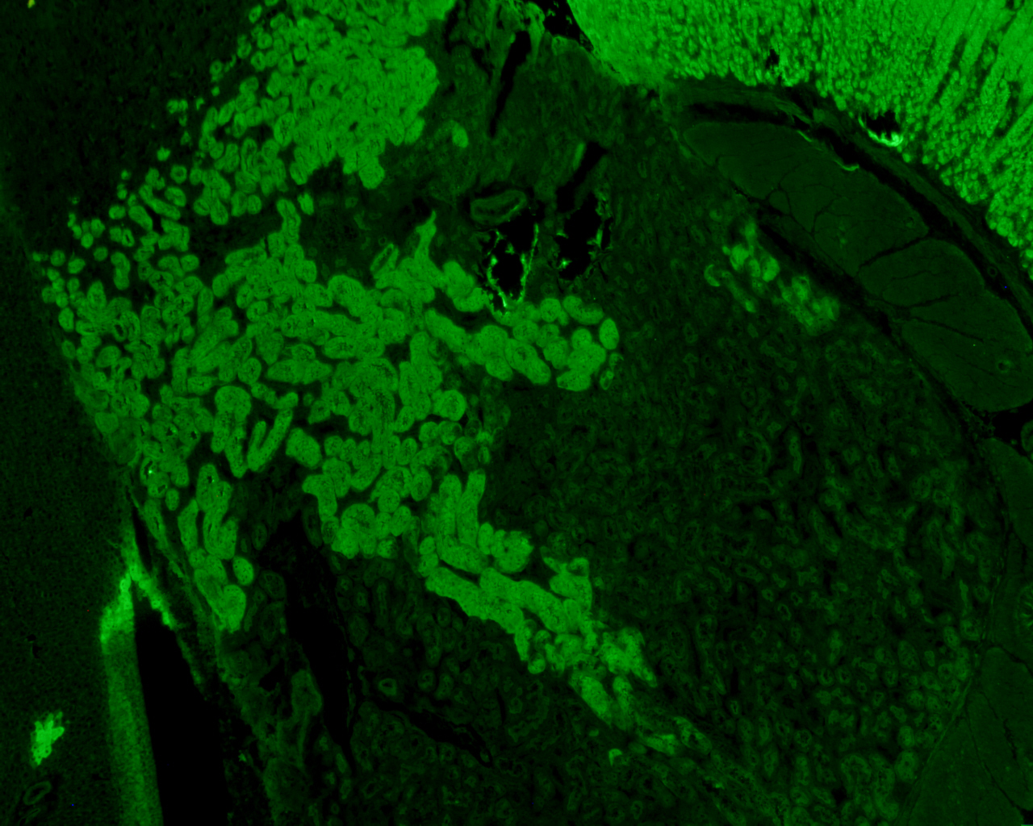
Rein de rat x5

Slide 17
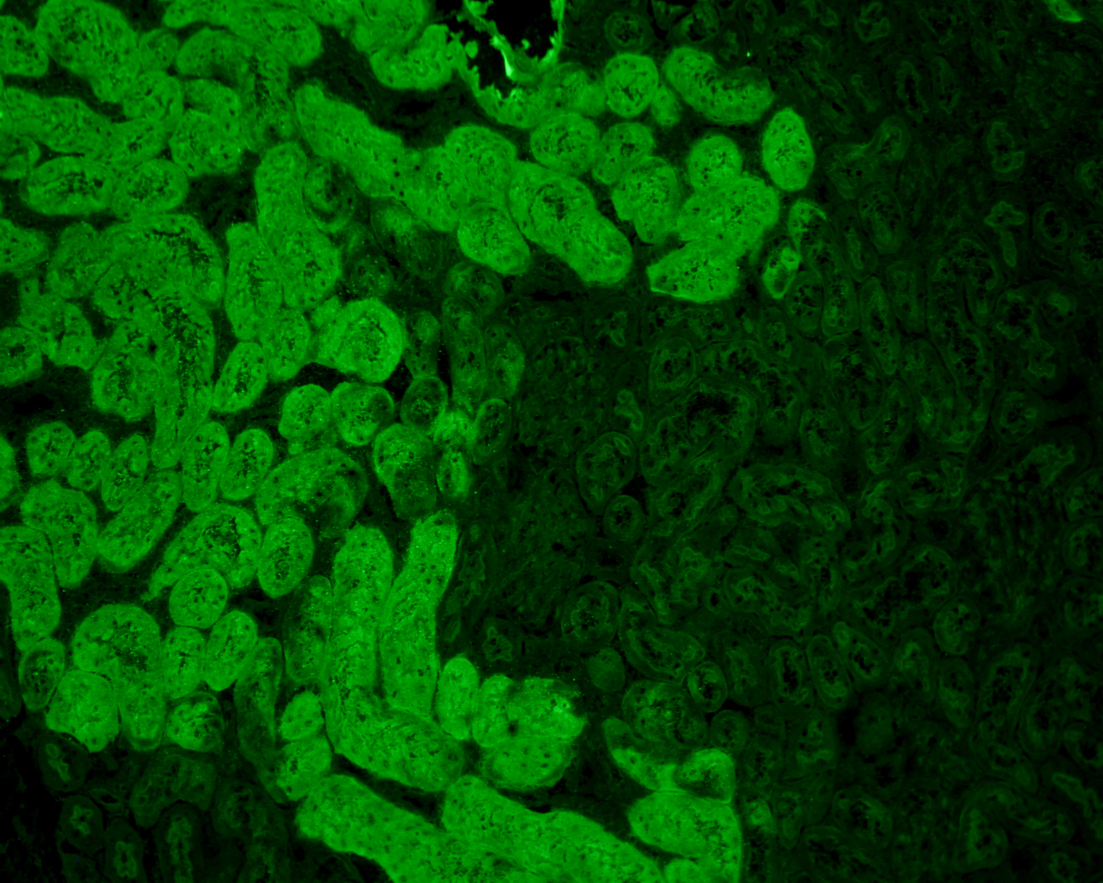
Rein de rat x10

Slide 18
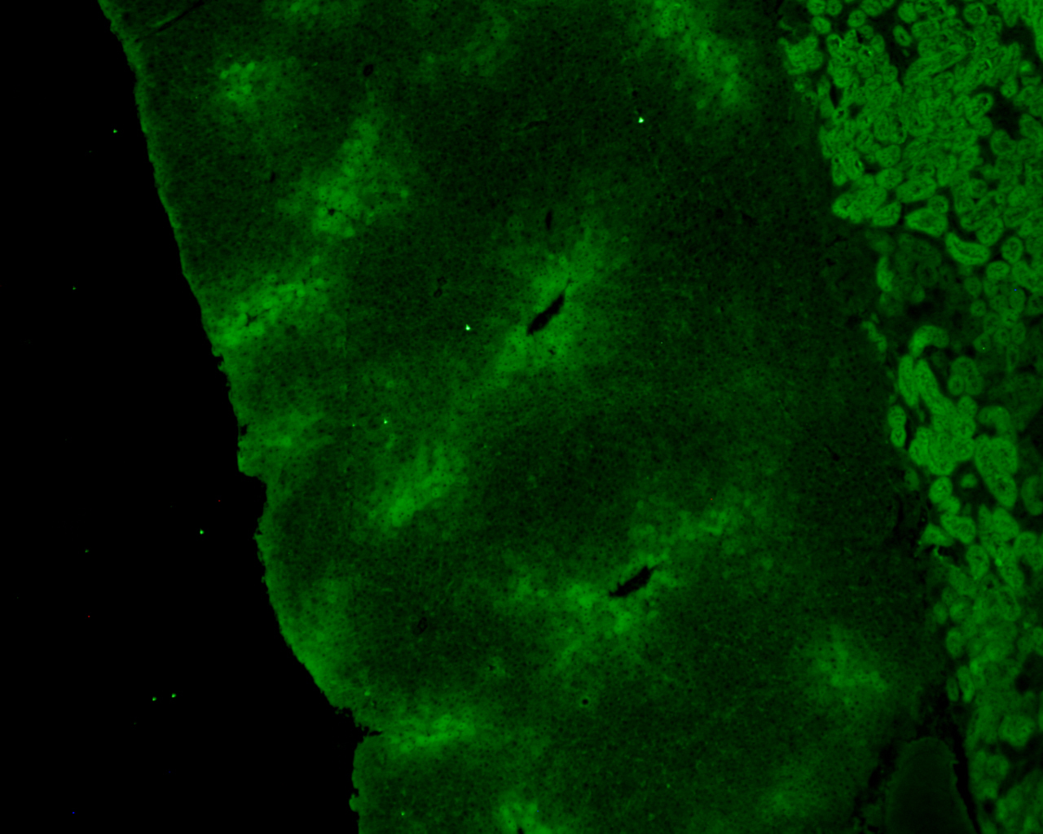
Foie de rat x5

Slide 19
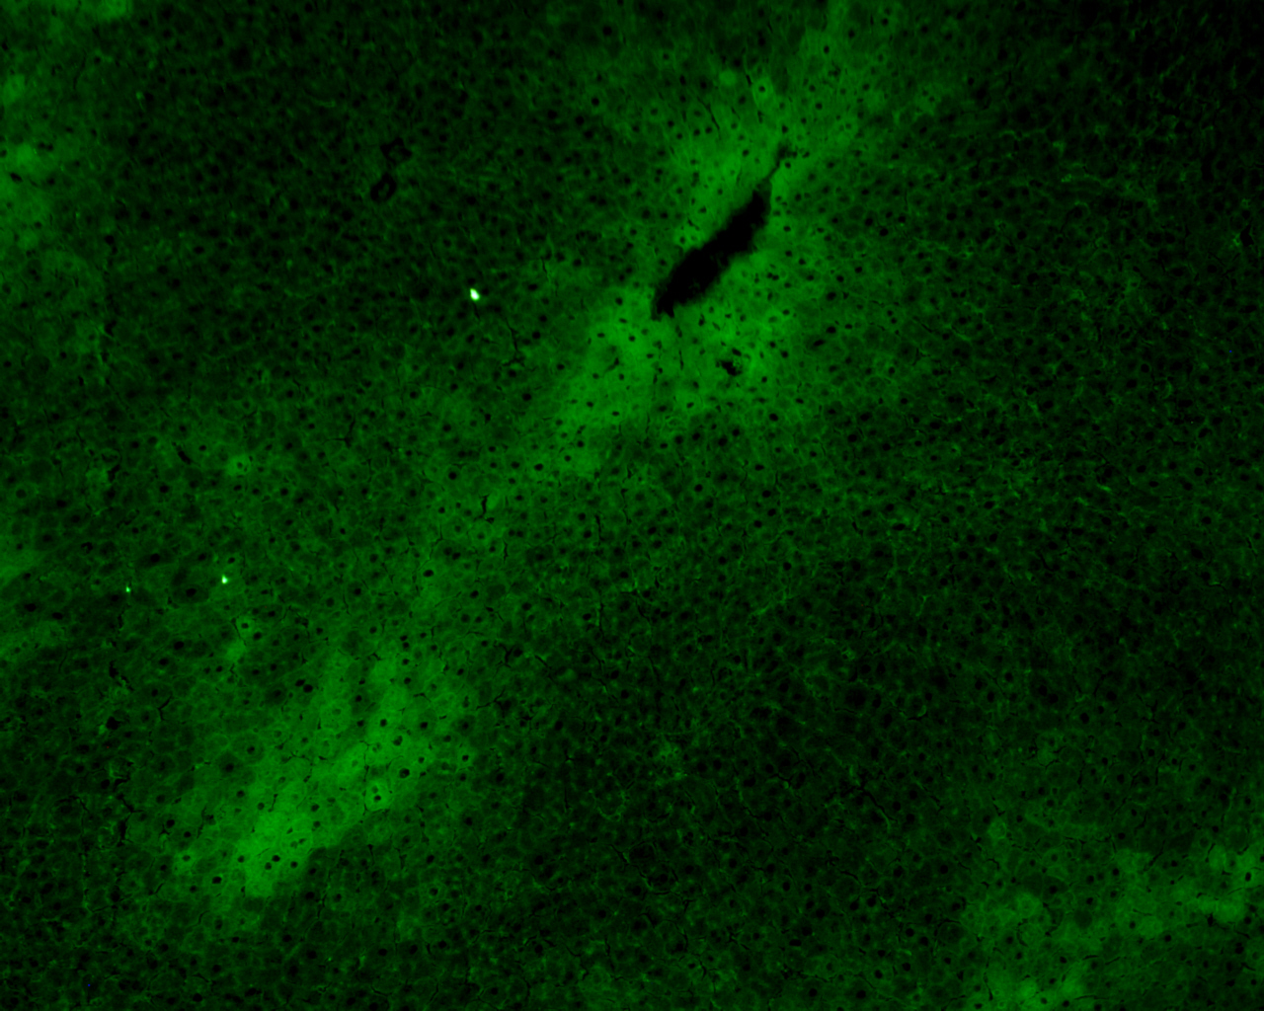
Foie de rat x10

Slide 20
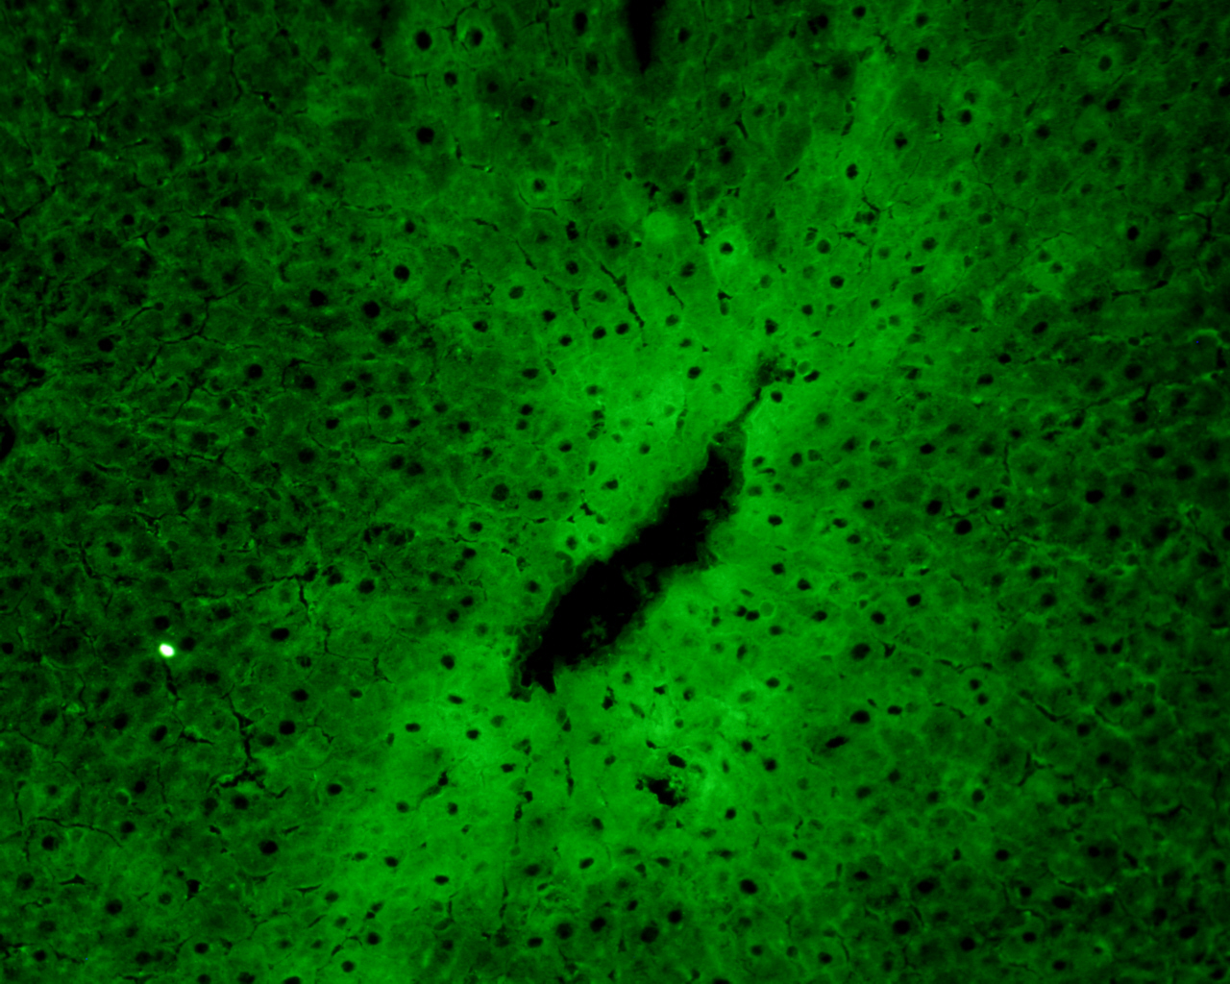
Foie de rat x20

Slide 21
Rein estomac foie de rat x10

Slide 22
2. Aspect LKMx/LC Fluorescence des tubes rénaux + LC: liver cytosol ou liver cytosol 1 ou liver cytosol 2
au niveau du foie

Slide 23
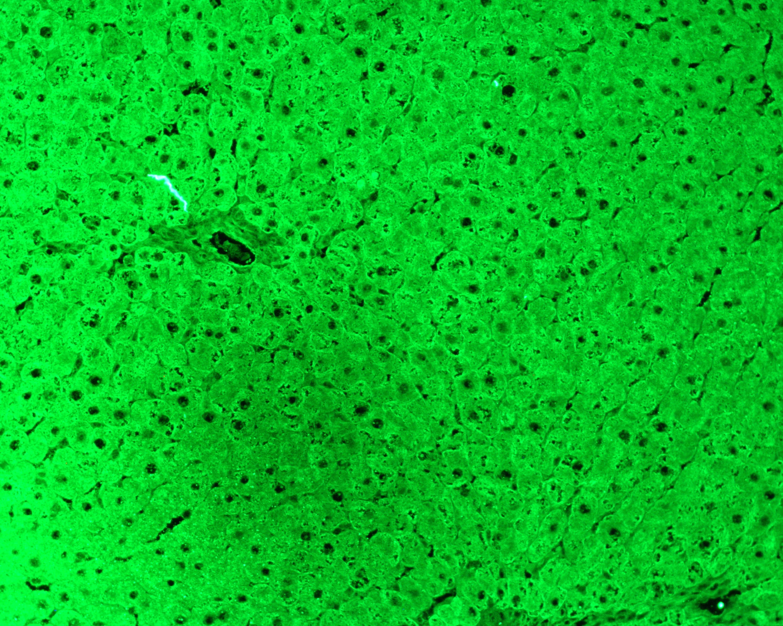
Foie de rat
Liver Cytosol

Slide 24
rein de rat
TD

Slide 25
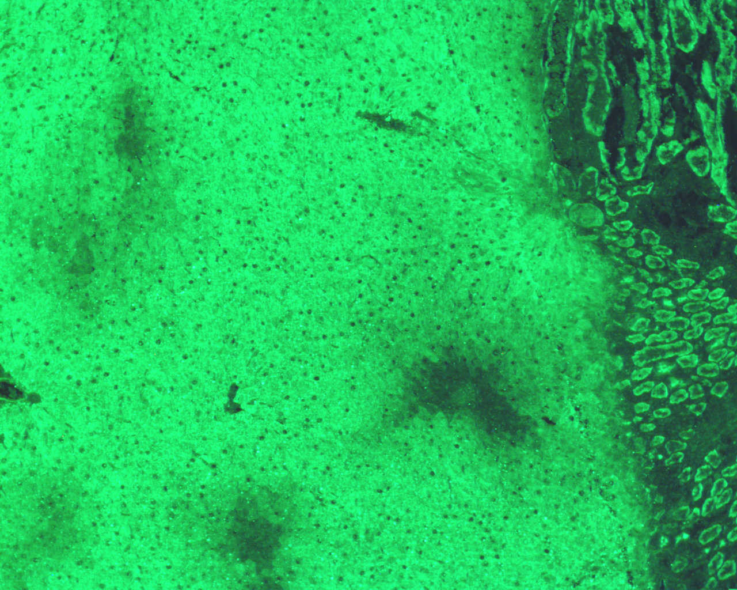
Foie de rat
Liver Cytosol 1

Slide 26
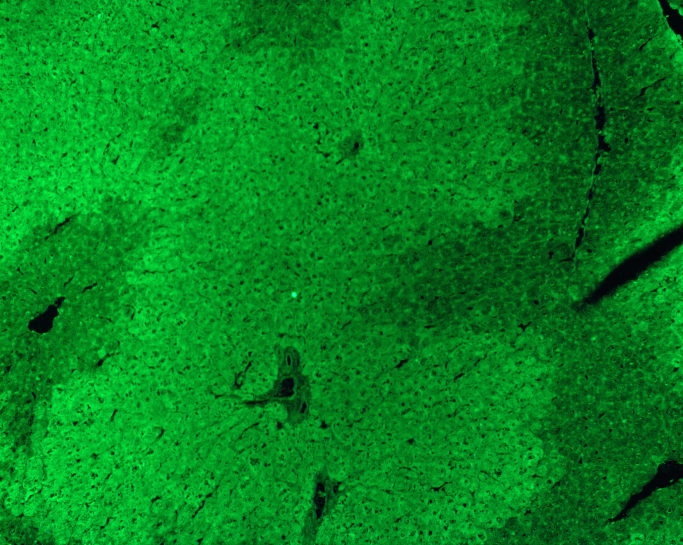
Foie de rat Liver Cytosol 2

Slide 27
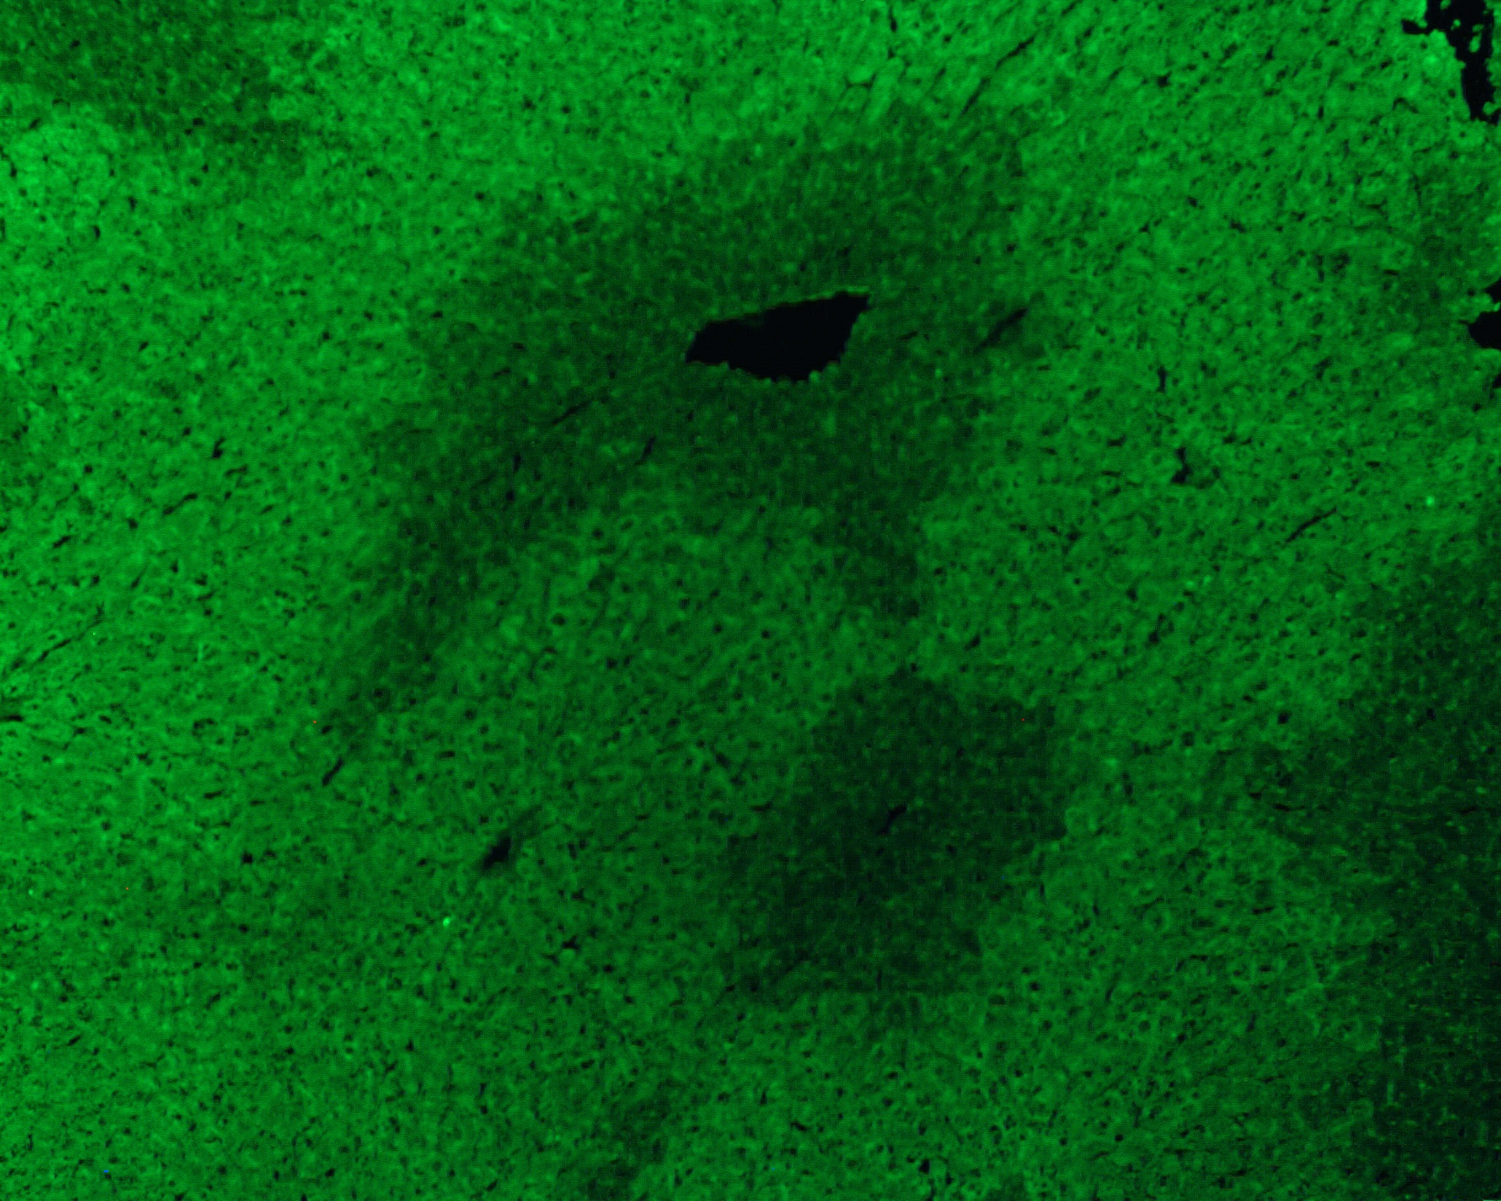
Foie de rat Liver Cytosol 2
N°0200244292

Slide 28
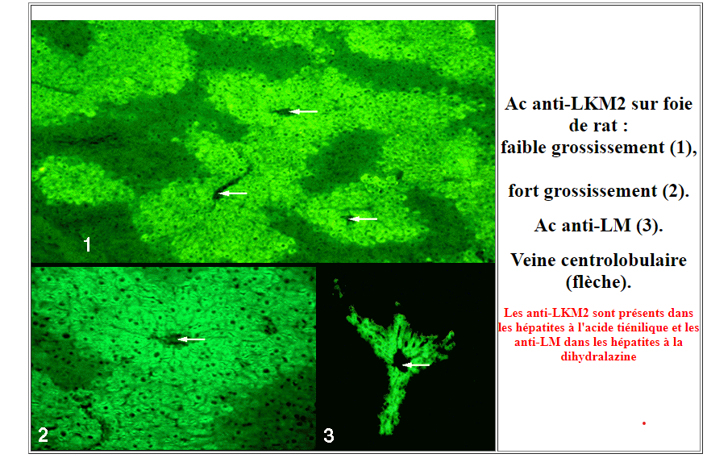

Slide 29
Dot : 24/36 sérums : kit euroimmun
DL 1300-1601-4 G | Dot Blot | Profile Autoimmune Liver Diseases | AMA M2, M2-3E, Sp100, PML, gp210, LKM-1, LC-1, SLA/LP,
9 antigènes
AMA-M2 (complexe pyruvate déshydrogénase),
M2-3E (BPO, protéine de fusion des sous unités E2 de l’alpha-2-oxoacide déshydrogénases de la membrane interne mitochondriale),
Sp100 (protéine granulaire nucléaire, dots nucléaires),
PML (promyelocytic leukaemia protein, dots nucléaires),
gp210 (protéine intégrale de la membrane nucléaire, complexe du pore nucléaire),
LKM-1 (cytochrome P450 II D6)
LC-1 (liver cytosolic antigen 1, formiminotransférase cyclodésaminase) clonage ADNc humain/ cellules d’insecte /baculovirus
SLA/LP (soluble liver antigen/liver-pancreas antigen)
4 LC1 positifs sur 5 LC1 et 1 LC1/KM en IFI
LC1 +++ : 213
LC1 +++: 203
LC1 +++: 122
LC1/KM +++:166

Slide 30
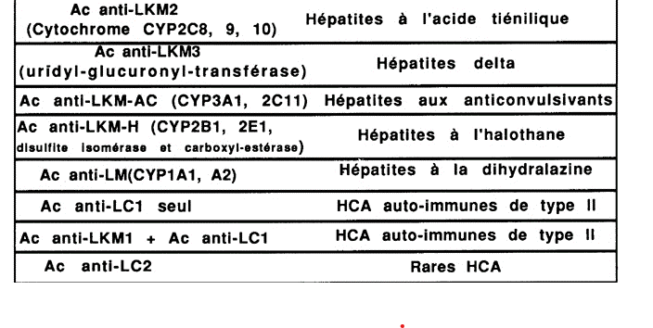
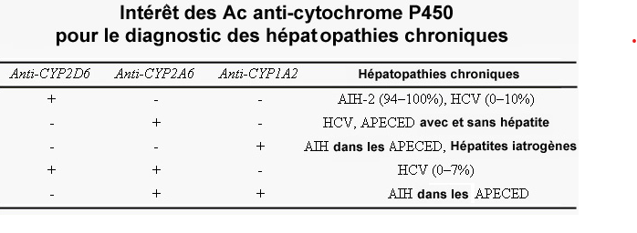
Littérature: Ac et clinique
Hépatite autoimmune II Hépatites médicamenteuses Infections virales
Ac anti-LKM-X CYP3A4 et 2E1 greffés traités par cyclosporine et Tacrolimus et décrits dans l’alcoolisme et après anesthésie à l’Halothane.

Slide 31
Littérature: Ac et clinique :Fréquence
Ac anti-LM
*APECED(Autoimmune polyendocrinopathy-candidiasis-ectodermal dystrophy ) avec hépatopathie : 50%
*APECED sans hépatite: 10%
Ac anti-LC1
Hépatite Autoimmune type 2 : 2-11%.
Hépatite virale C : 12-33% avec ou sans anti-LKM1
Données Catherine Johanet:
HAI-2: 30% (Titres varient avec :stade de la maladie /traitement )
Hépatite virale C :0,5%
Ac anti-p95c : spécifiques de la p97/valosin-containing protein (VCP)
57% des sujets avec porphyries cutanées tardives sporadiques surtout lorsqu'ils sont infectés par le virus C.
Les CBP (12,5%?) avec ces auto-Ac : pronostic moins sévère

Slide 32
Ac et clinique: cohorte HCL
 | Triple IFI titre | aspect IFI | dot hépatique Euroimmun | autre Ac | diagnostic
171628863 | *80 | LC | négatif |  | discrète cytolyse
190331646 | *320 | LC | négatif |  | stéatose (obésité)
161294417 | *40 | LC | Non réalisé |  | hépatite aigue fulminante: origine indéterminée/ syndrome de défaillance multiviscérale fatal + LLC.
181886459 | *640 | LC1 | LC1 +++ : 213 | 640 actine | HAI 2 cytolyse transa 3 N
191868599 | *640 | LC1 | LC1 +++: 203 |  | HAI 2 et transplantation hépatique
160883220 | *40 | LC1 | LC1 +++: 122 |  | HAI 2 corticosensible
170706528 | *160 | LC1 | négatif |  | KC foie ethylotabagique ATCD : carcinome basocellulaire, pancréatite chronique calcifiante
181436700 | *160 | LC1 | négatif |  | VHB
170940196 | *160 | LC2 | négatif |  | Bilan hépatique perturbé avec cytolyse hépatique et cholestase
191761482 | *640 | LC2 | négatif |  | HAI 2 et LLC
200244292 | *160 | LC2 | négatif |  | NASH probable
161878087 | *80 | LM | Non réalisé |  | lupus
181506774 | *640 | LM | Non réalisé |  | VHC
181775530 | *320 | LM | Non réalisé |  | KC foie
190108145 | *80 | LM | Non réalisé |  | lymphome
181507207 | *160 | LM | Non réalisé |  | Stéatose
171809412 | *80 | KMX /LC | négatif |  | Cytolyse ++
171404542 | *80 | KMX /LC | négatif |  | DT1
161213818 | *640 | KMX /LC | négatif |  | VHB+VHD
0191687794 | *640 | KMX /LC | négatif |  | HAI 2
180783925 | *640 | KMX /LC1 | LC1 +++: 166 |  | HAI 2
162251545 | *640 | KMX /LM | négatif |  | Greffe (tyrosinémie) greffe hep en 2014
162271126 | *160 | KMX /LM | Non réalisé |  | Greffe rein
162449003 | *320 | KMX /LM | négatif |  | Greffe foie (drépanocytose)
170159156 | *640 | KMX /LM | faible pos PML,SLA, Sp100, M2-3E: faux pos |  | rejet greffon foie drépanocytose
171026138 | *640 | KMX /LM | Non réalisé |  | Cirrhose OH
171179974 | *640 | KMX /LM | Non réalisé |  | drépanocytose compliquée, hépatopathie cholestatique. + neuropathie sensitive.
181636186 | *640 | KMX /LM | Non réalisé |  | syndrome de Gougerot-Sjögren
181661997 | *640 | KMX /LM | Non réalisé |  | syndrome Joubert cirrhose hépatique + KC foie
182034652 | *160 | KMX /LM | négatif |  | cholangite sclérosante
182112572 | *320 | KMX /LM | négatif |  | cholestase génétique
0191437172 | *640 | KMX /LM | négatif |  | APECED
192211587 | *640 | KMX /LM | Non réalisé |  | LMMC
200771477 | *640 | KMX /LM | négatif |  | cytolyse : cause inconnue
200772194 | *640 | KMX /LM | négatif |  | rejet greffe cirrhose OH
160912223 | *320 | KMX /LM | négatif |  | cirrhose OH+VHC

Slide 33
Ac et clinique: cohorte HCL
Maladies autoimmunes: 10/36 (28%)
Hépatite autoimmune 2: 6 (17%)
(4 LC1 dot ++) / littérature HAI type 2 30-50%, HVC : 0.5%
Autres : 4 (11%)
G. Sjogren:1
DID type 1 : 1
APECED :1
Lupus: 1
Autres maladies: 26/36 (72%)
drépanocytose | 3
cholangite sclérosante | 1
Cirrhose OH | 3
Cytolyse origine ? | 5
stéatose | 3
H fulminante | 1
KC foie | 3
Lymphomes | 2
HVC/B | 3
greffes | 2

Slide 34
Conclusion
Anti-LC1 : HAI 2
Anti-LC /LC2 /LM isolés ou associés KM: « LKMx » autres maladies non autoimmunes

